Slide 1


Министерство
здравоохранения
Самарской области
Итоги информатизации здравоохранения
в Самарской области в 2013 году

Slide 2

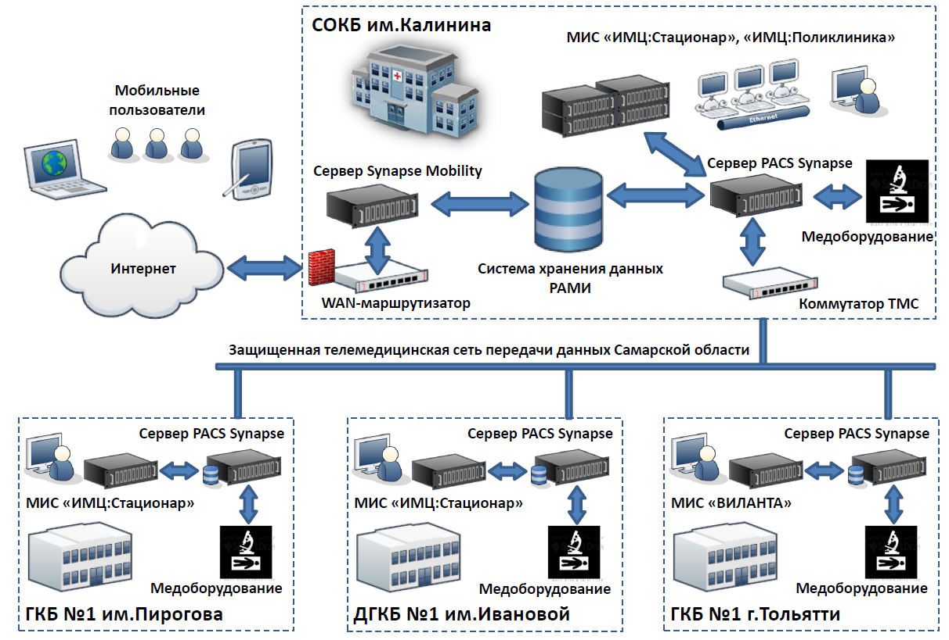
Региональный архив
медицинских изображений
4 «пилотных» ЛПУ
Расчетная мощность
500 000 исследований в год
Подключено 25 единиц
диагностического
оборудования
Обучено 189 специалистов
«пилотных» ЛПУ

Slide 3
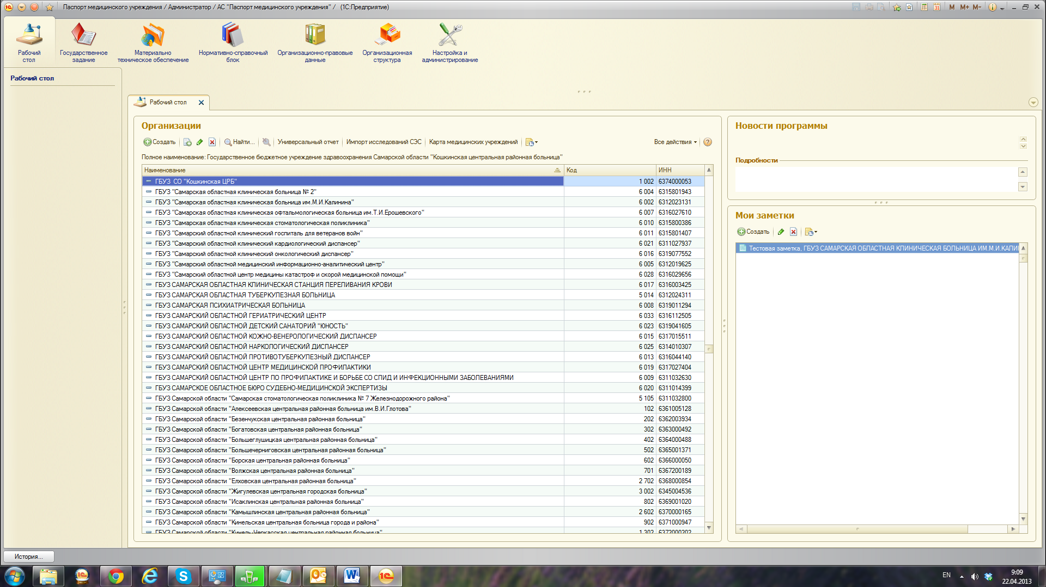
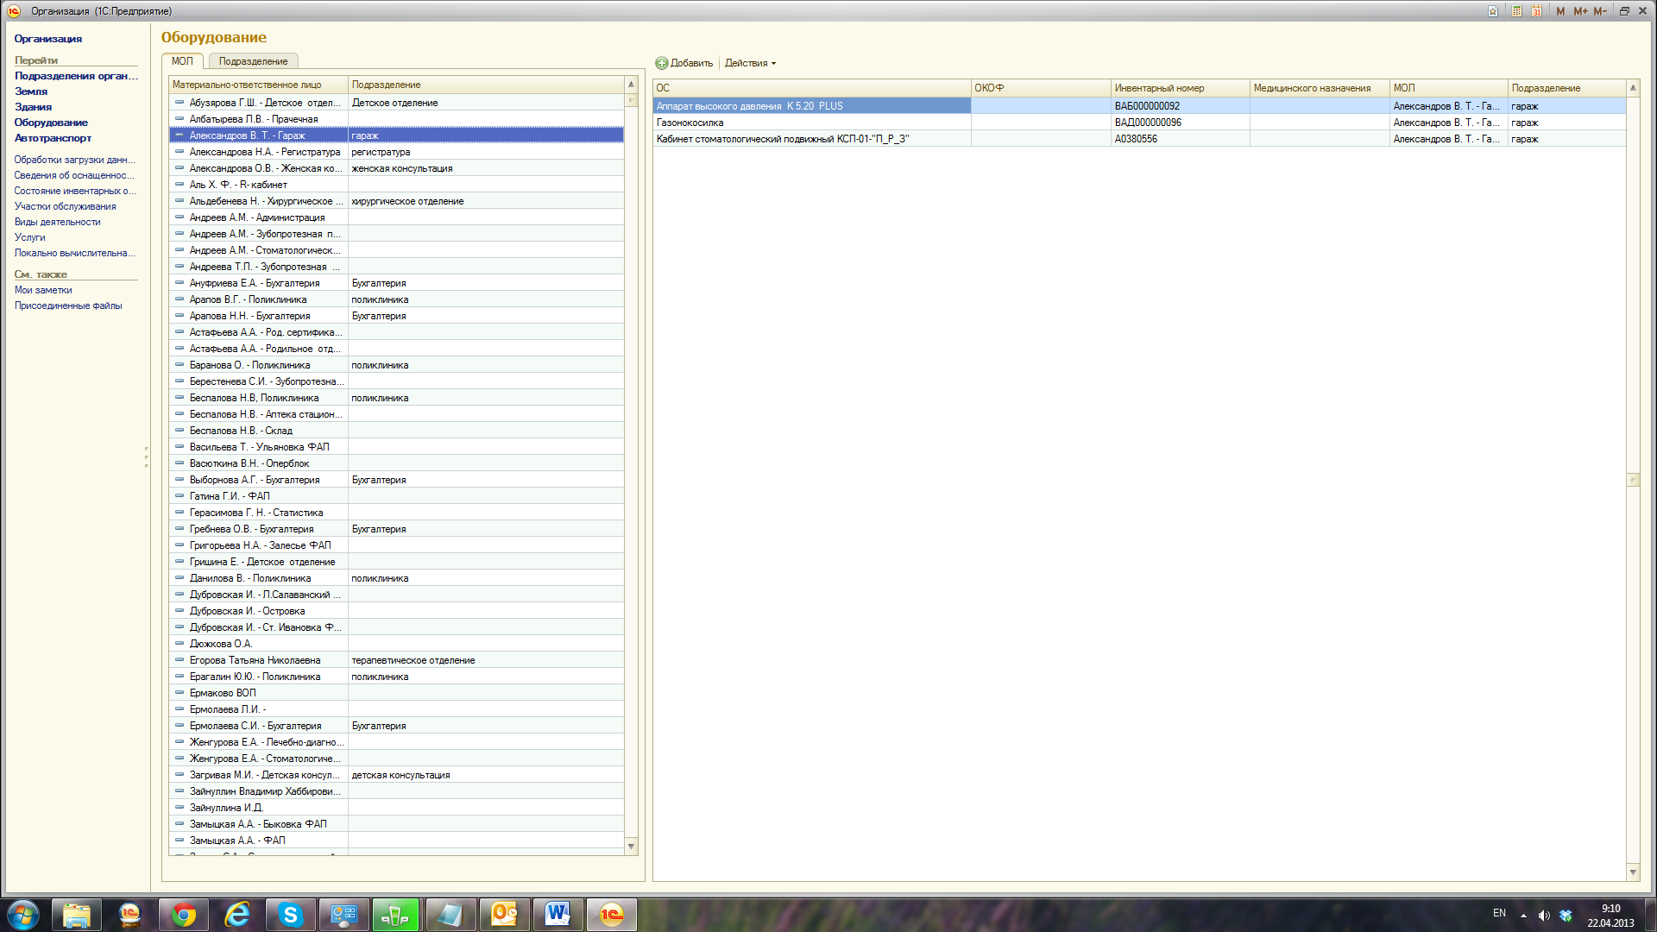
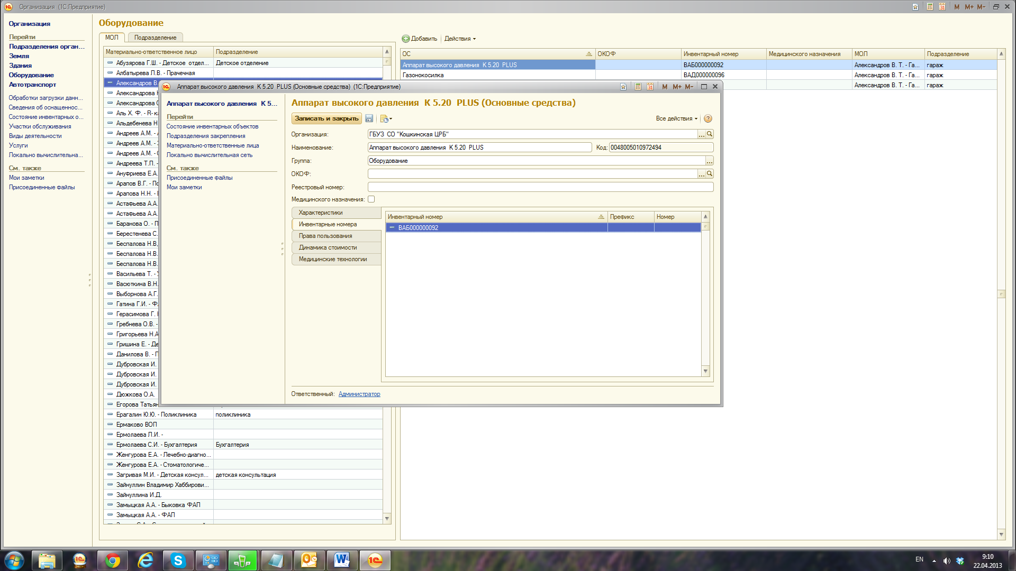
АС Паспорт медицинского учреждения
Подключены все
подведомственные
учреждения
модернизация подсистемы «Информационное оснащение и
прикладные программные средства»
модернизация подсистемы «Планово-экономическая
деятельность медицинского учреждения»
реализация подсистемы «Регистр медицинского оборудования»
реализация подсистемы «Учет лекарственных препаратов и
изделий медицинского назначения»
реализация подсистемы «Финансово-хозяйственная деятельность»

Slide 4
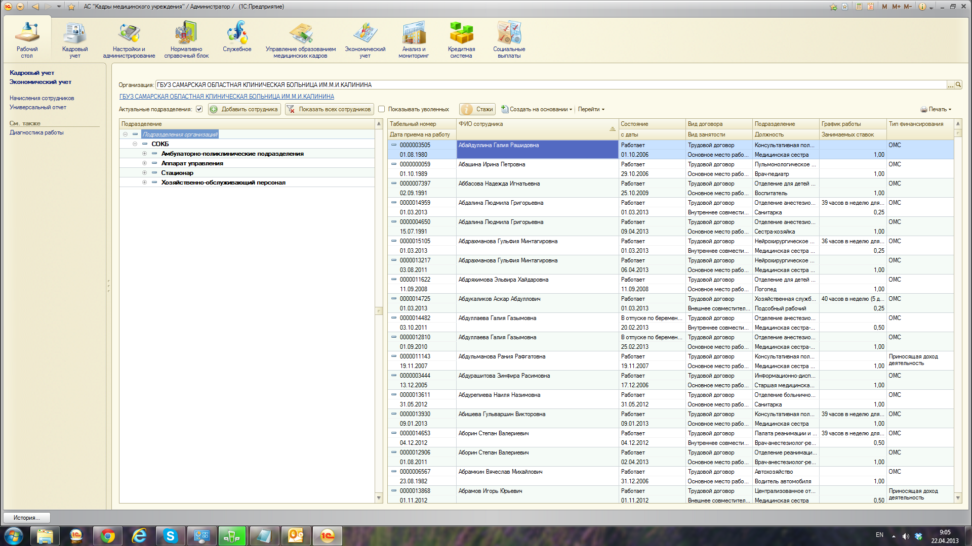
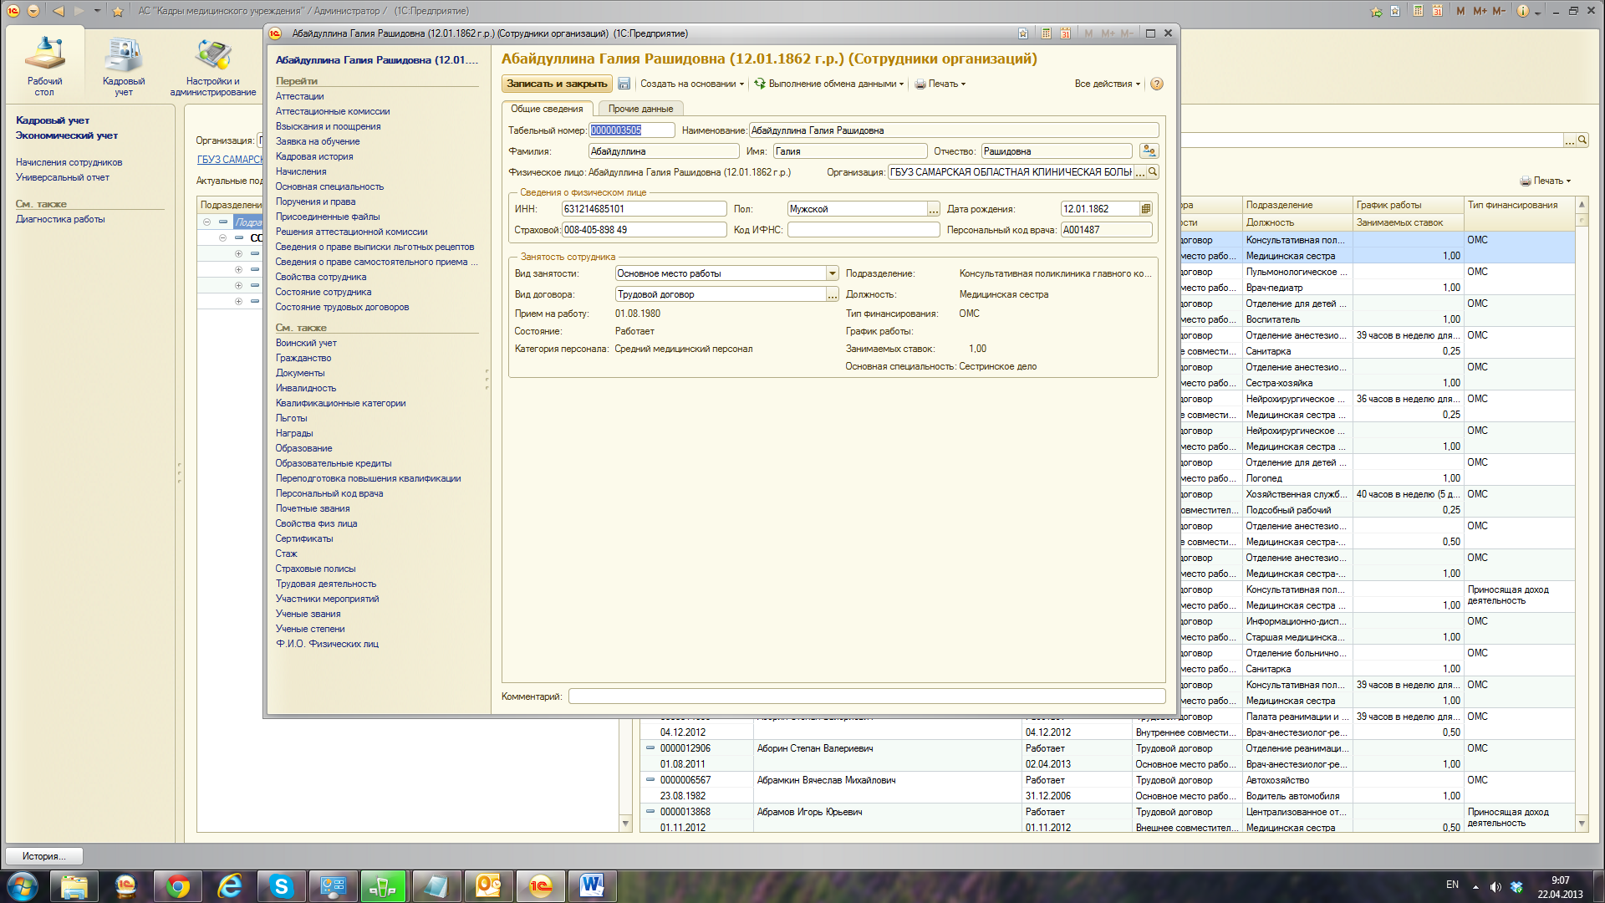
АС Кадры медицинских учреждений
Подключены все
подведомственные
учреждения
Место для скриншота
модернизация подсистемы «Аттестация медицинских кадров»
модернизация подсистемы «Последипломная специализация»
модернизация подсистемы «Интеграция»
модернизация подсистемы «Кадровый учет»
реализация подсистемы «Бизнес-процессы»

Slide 5
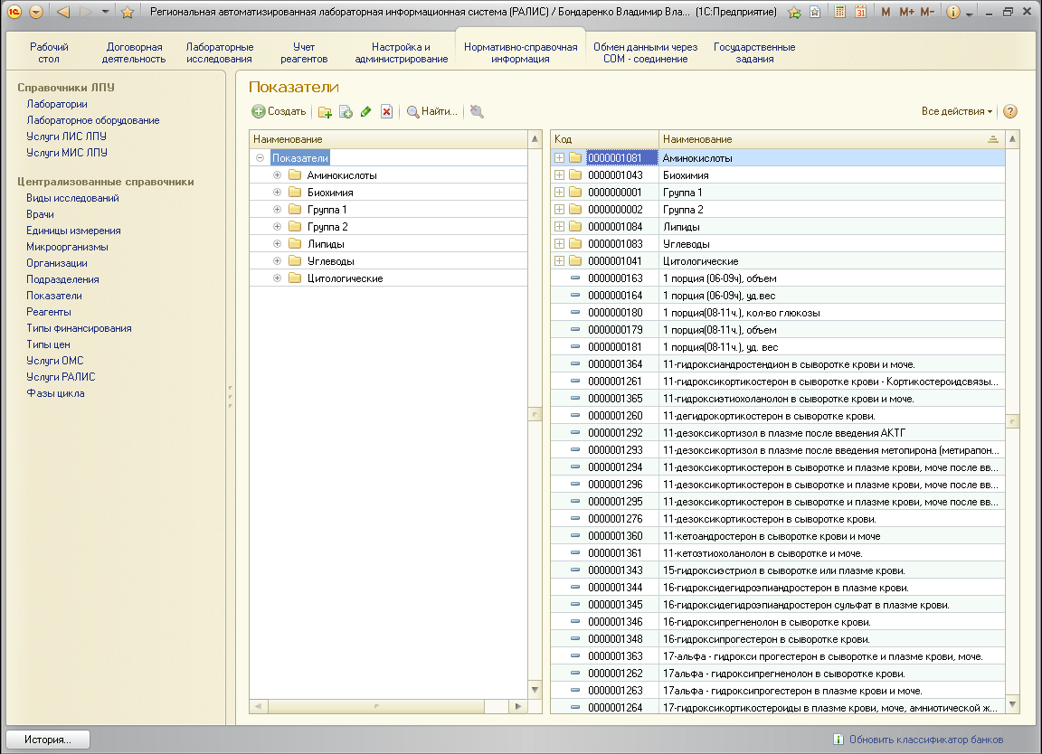
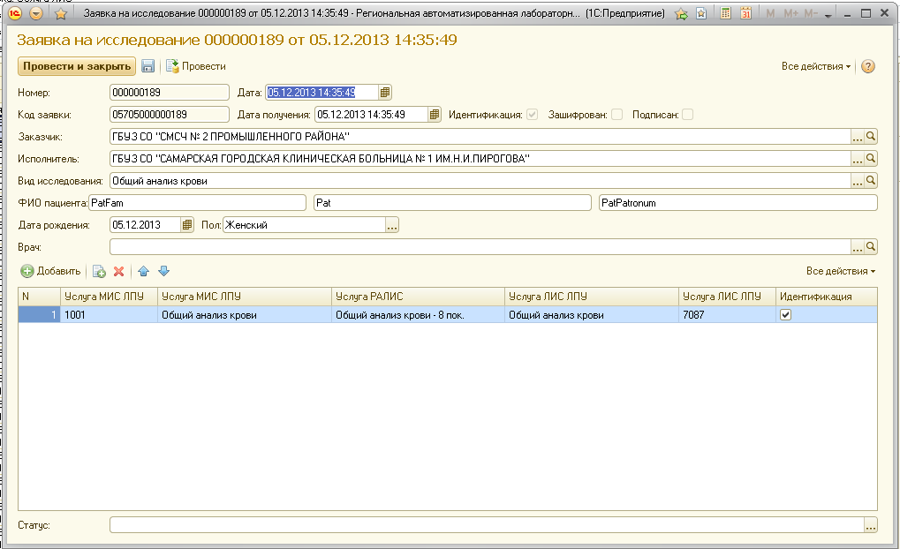
Региональная автоматизированная
лабораторная информационная система
Подключены лабораторные системы
трех медицинских организаций,
выполняющих лабораторные
исследования
маршрутизация заявок на проведение клинических
лабораторных исследований и результатов лабораторных
исследований между ЛПУ Самарской области;
формирование единой базы данных результатов
лабораторных исследований;
формирование единой базы данных нормативно-справочной
информации по клиническим лабораторным исследованиям

Slide 6
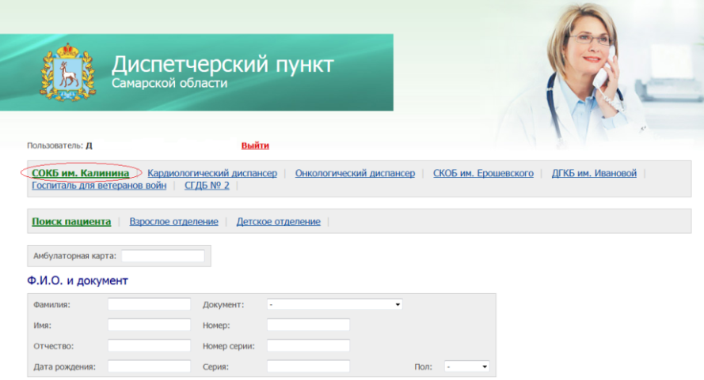
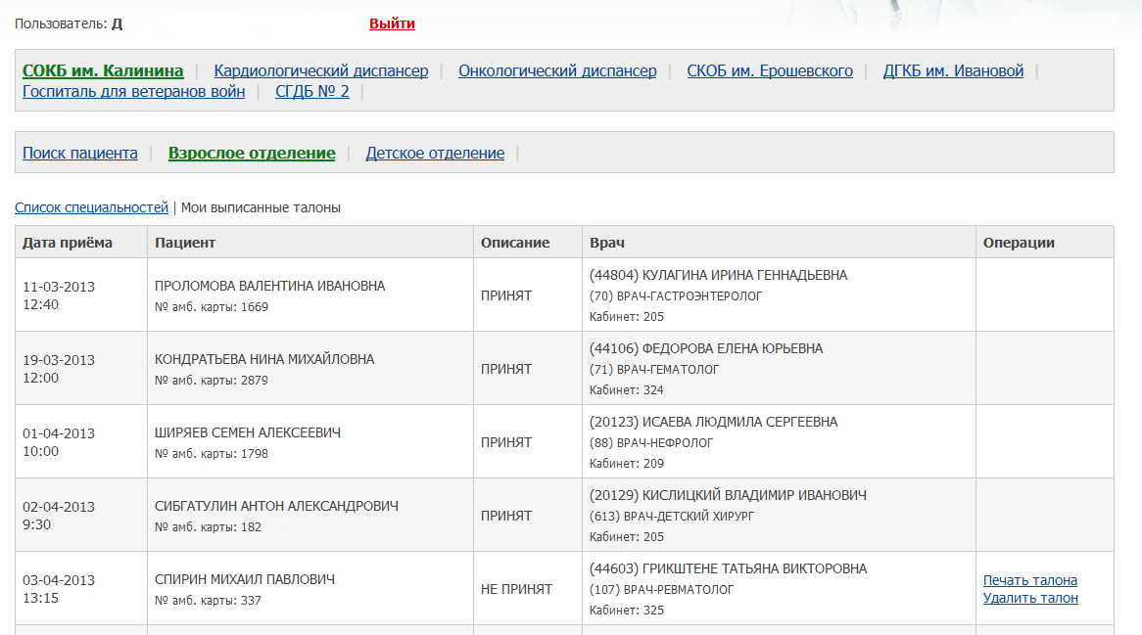
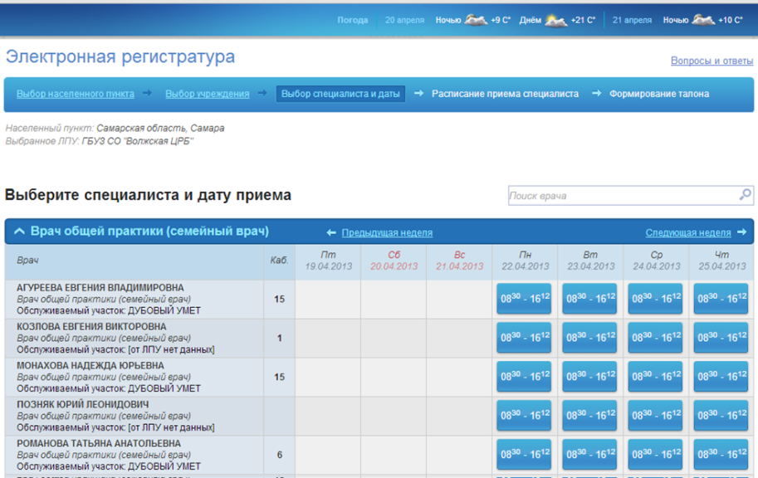
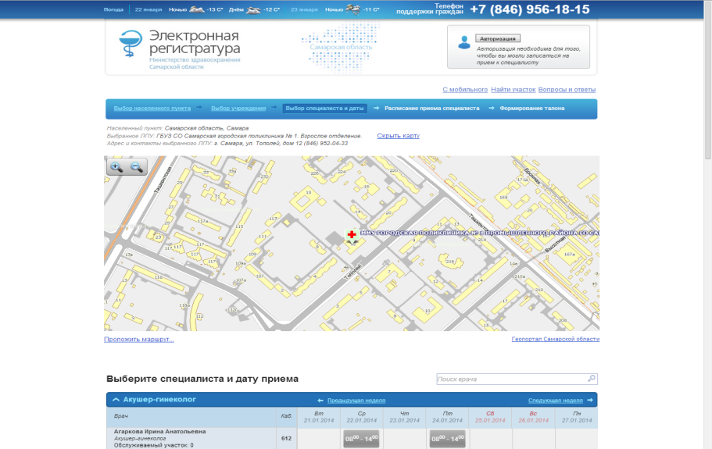
Дистанционная запись на прием к врачу
ИС «Электронная регистратура Самарской области»
Запись в 108 ЛПУ
Ежемесячно бронируется более 13 000 талонов на прием к врачам
АС «Диспетчерский пункт»
запись на консультативный прием
и диагностические исследования в 17
специализированных ЛПУ области
еженедельно на консультации
бронируется более1000 талонов

Slide 7
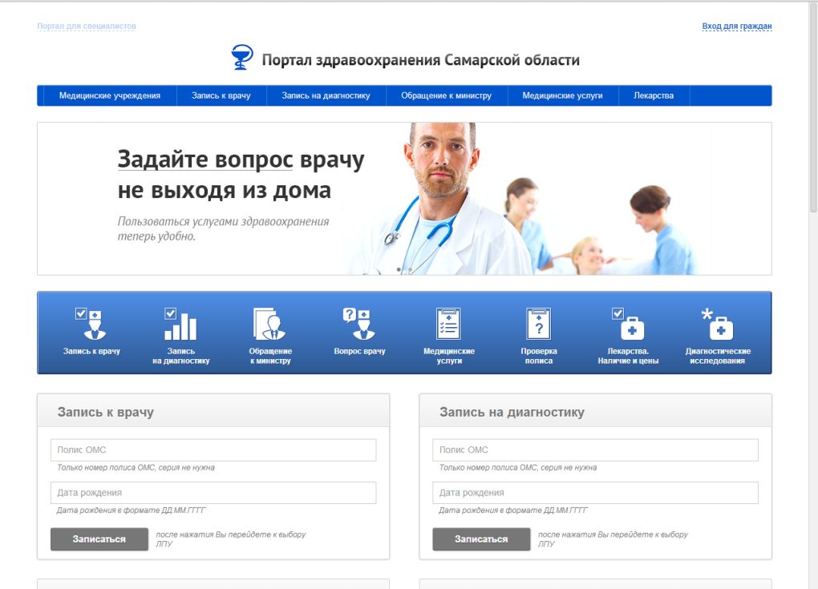
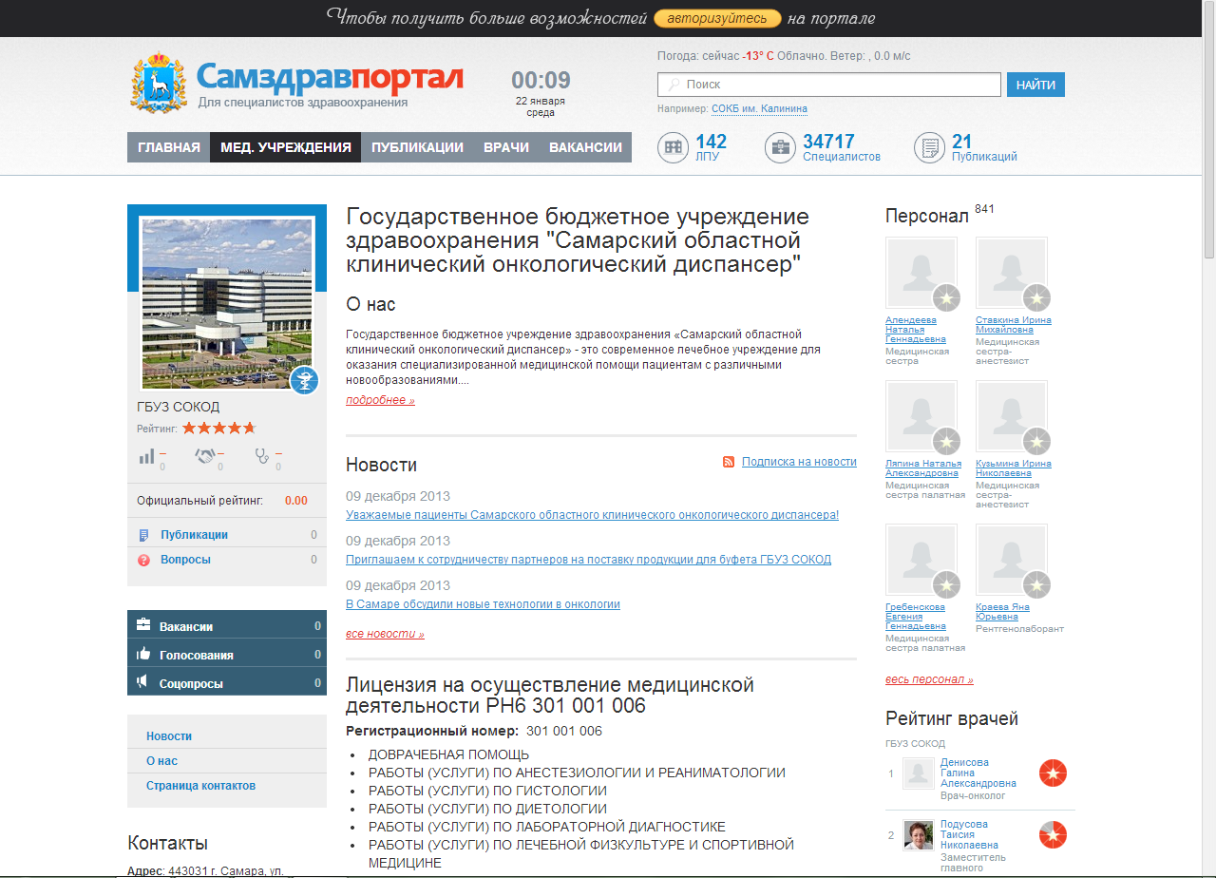
Региональный портал здравоохранения
Для граждан: www.zdravportal63.ru
Расширение электронных сервисов
Упрощена система авторизации
Участие в соцопросах и рейтингах
Дополнительные информационные материалы
Подписка на информационные материалы и уведомления
  Для специалистов: www.medportal63.ru
  Публикация вакансий
  Создание и публикация социологических опросов
  Автоматическое масштабирование публикуемых графических материалов

Slide 8

Развитие технологической инфраструктуры
Модернизация части серверного оборудования в ГБУЗ «Самарский
областной клинический онкологический диспансер»
Организация резервной системы хранения данных регионального
фрагмента ЕГИСЗ на площадке ГБУЗ «Самарский областной центр
по профилактике и борьбе со СПИД и инфекционными заболеваниями»
Подготовка серверной инфраструктуры для региональной системы
управления службой СМП на базе ГБУЗ "Самарский областной центр
медицины катастроф и скорой медицинской помощи"
Создание (модернизация) локальных вычислительных сетей
в 11 учреждениях
Департаментом информационных технологий и связи
Самарской области в 2013 году проведены работы подключению к
Телемедицинской сети Самарской области 74 объектов здравоохранения

Slide 9


Повышение квалификации
медицинских работников
8 млн. рублей направлено на повышение
квалификации медицинских работников в
сфере ИКТ
Прошло обучение 4898 медицинских
работников 88 учреждений
Закуплено и передано в ЛПУ
300 планшетных компьютеров

Slide 10

Спасибо за внимание!
Васильев Сергей Сергеевич,
руководитель управления информационных
технологий
+7 (846) 332-65-25
VasilyevSS@samregion.ru

